Slide 1

ЧИТАННЯ ХУДОЖНЬОЇ ЛІТЕРАТУРИ
ЯК ЕЛЕМЕНТ ВИХОВНОЇ РОБОТИ
БІБЛІОТЕКИ МЕДИЧНОГО ВИШУ:
ЕТИКА БІОЕКСПЕРИМЕНТІВ
Киричок Ірина Василівна
директор Наукової бібліотеки
Харківського національного медичного університету
2016

Slide 2

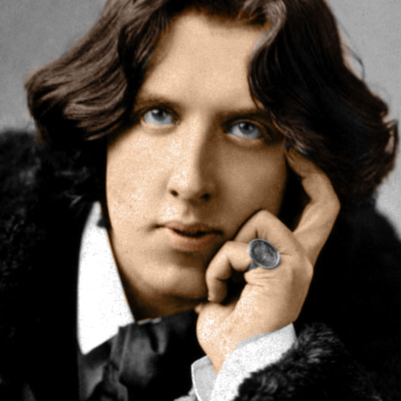
«…Часто людина уявляє ніби вона проводить експеримент над іншим, тоді як насправді проводить експеримент над собою…»
“Портрет Доріана Грея”
Оскар Уайльд
© Киричок І.В.

Slide 3
Задача бібліотек – збереження сформованого історичного взаємозв'язку
БІБЛІОТЕКА
КНИГА
ЧИТАЧ
«…Інтернетівський простір роз’єднує людей, і вони вже не здатні контактувати один з одним при зустрічі. В цьому сенсі бібліотека відіграє позитивну роль, оскільки вона надає не тільки інформацію, але і місце, де можна цю інформацію обговорити, поділитися враженнями про неї з друзями…»
Т.Б. Маркова,
«Книга и чтение в информационном обществе», 2007
© Киричок І.В.

Slide 4

Задання вищої медичної школи:
надання студентові знань та навичок медичної науки і практики
орієнтація на постійну самоосвіту, самовдосконалення
створення умов для розвитку високоморальної особистості майбутнього лікаря
© Киричок І.В.

Slide 5


Серед завдань сучасного навчально-виховного процесу:
використання сприятливого впливу художнього твору на духовний світ читача
вибір та удосконалення методик знайомства з літературою як видом мистецтва для формування його особистості
Розумова робота
ЧИТАННЯ
Естетичне задоволення
© Киричок І.В.

Slide 6

Художня література є потужним чинником впливу на людину:
засвоєння соціального досвіду попередніх поколінь
«вчення вчитися»
збагачення духовного світу
виховання почуттів
розвиток здібностей
прагнення і готовність до творчості і мислення
Клінічне мислення – це найважливіший елемент лікарської практики, коли творчий підхід до проведення діагностики, лікування та визначення прогнозу захворювання у конкретного пацієнта, заснований на знаннях, досвіді та лікарській інтуїції, допомагає зберегти здоров'я і життя людини.
© Киричок І.В.

Slide 7

Науково-технічний прогрес в медицині:
підтримка та збереження найціннішого – здоров’я людини
винахід новітніх способів і методів діагностики, лікування та профілактики захворювань
проведення наукових досліджень і експериментів з урахуванням моральних цінностей і принципів
© Киричок І.В.

Slide 8

Медицина:
не може бути абсолютно незалежною від принципів моралі, що панують у суспільстві
стикається з необхідністю подолання в громадській свідомості багатьох етичних «бар’єрів», які стоять на шляху її розвитку
встановлює нові деонтологічні рамки, заходити за які – значить заплямувати честь професії
має використовувати ефективні методи вдосконалення системи біоетичної освіти і виховання
© Киричок І.В.

Slide 9
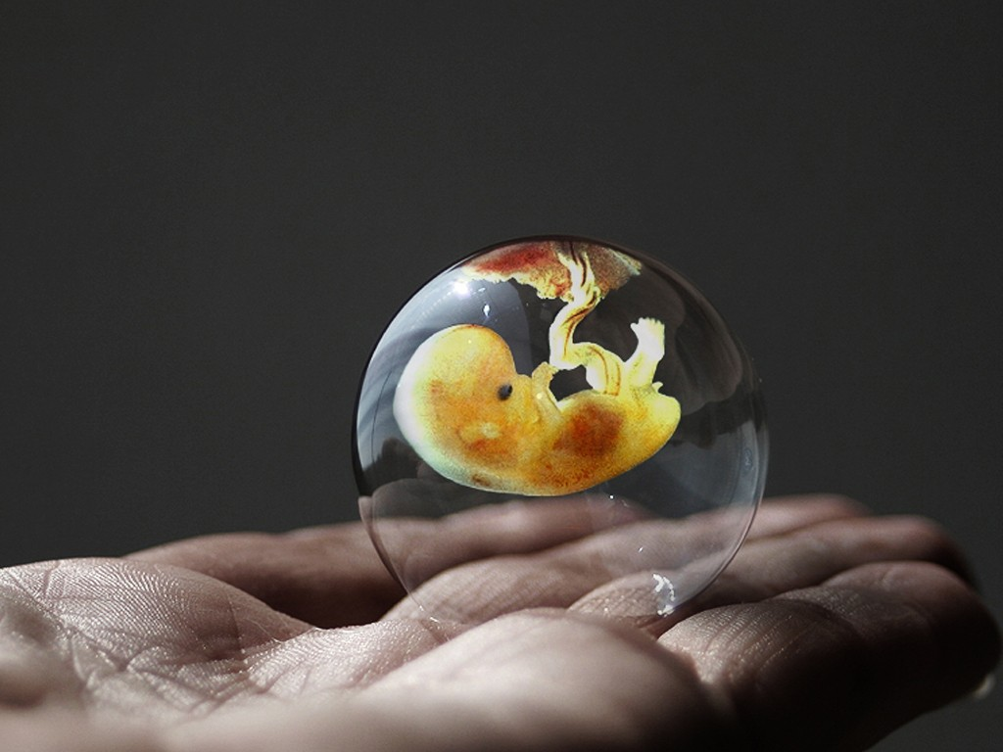

Біоетика – обов’язкова дисципліна у медичному виші:
«Біоетика – галузь міждисциплінарних досліджень етичних, філософських та антропологічних проблем, що виникають у зв’язку з прогресом біомедичної науки і впровадженням новітніх технологій у практику охорони здоров’я»
Основи біоетики та біобезпеки : підручник / О. М. Ковальова, В. М. Лісовий, Т. М. Амбросова, В. І. Смирнова. – Київ : ВСВ «Медицина», 2016. – 392 с.]
© Киричок І.В.

Slide 10
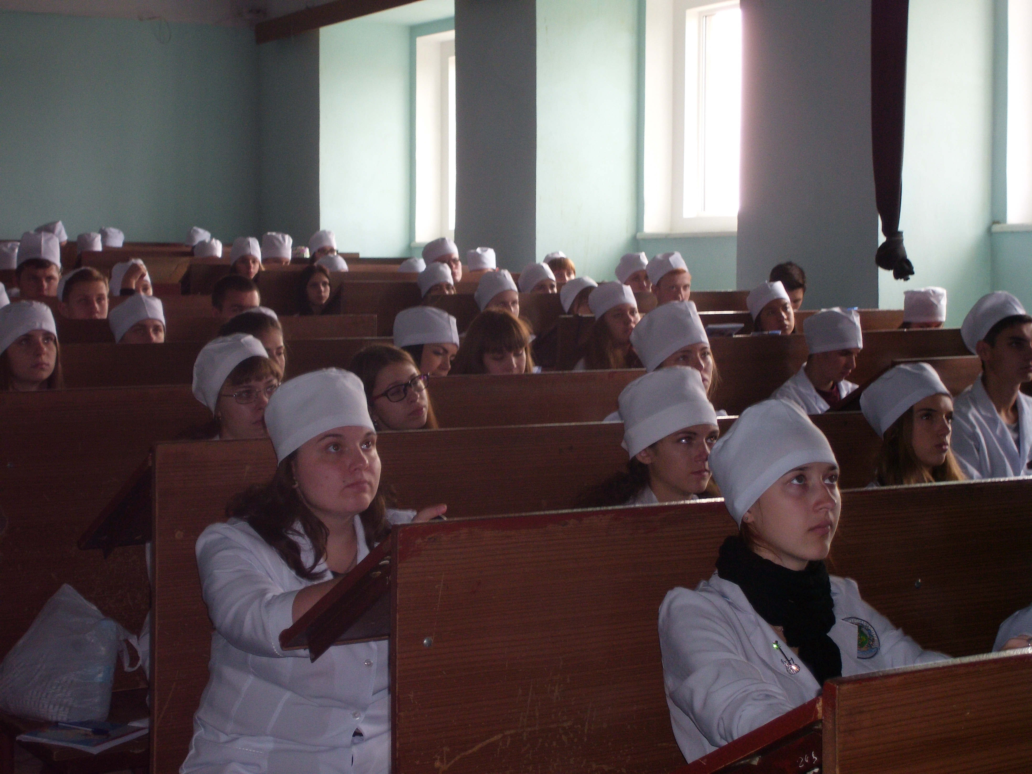
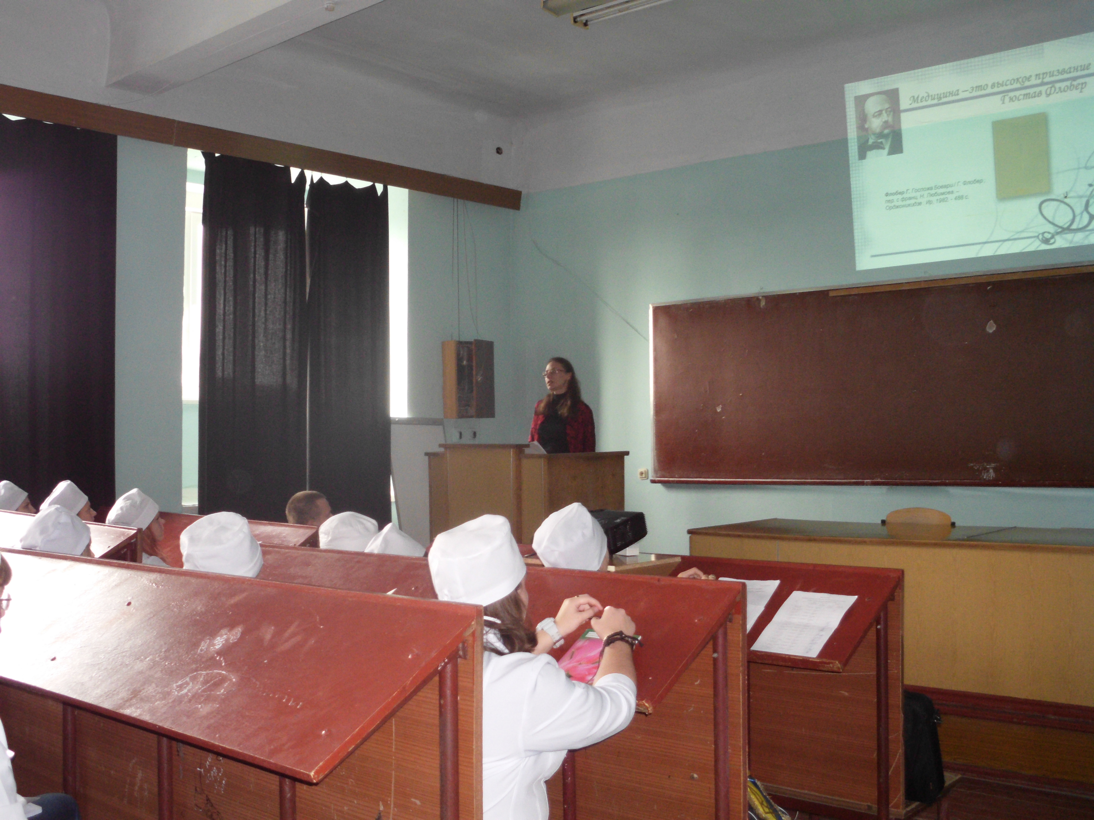
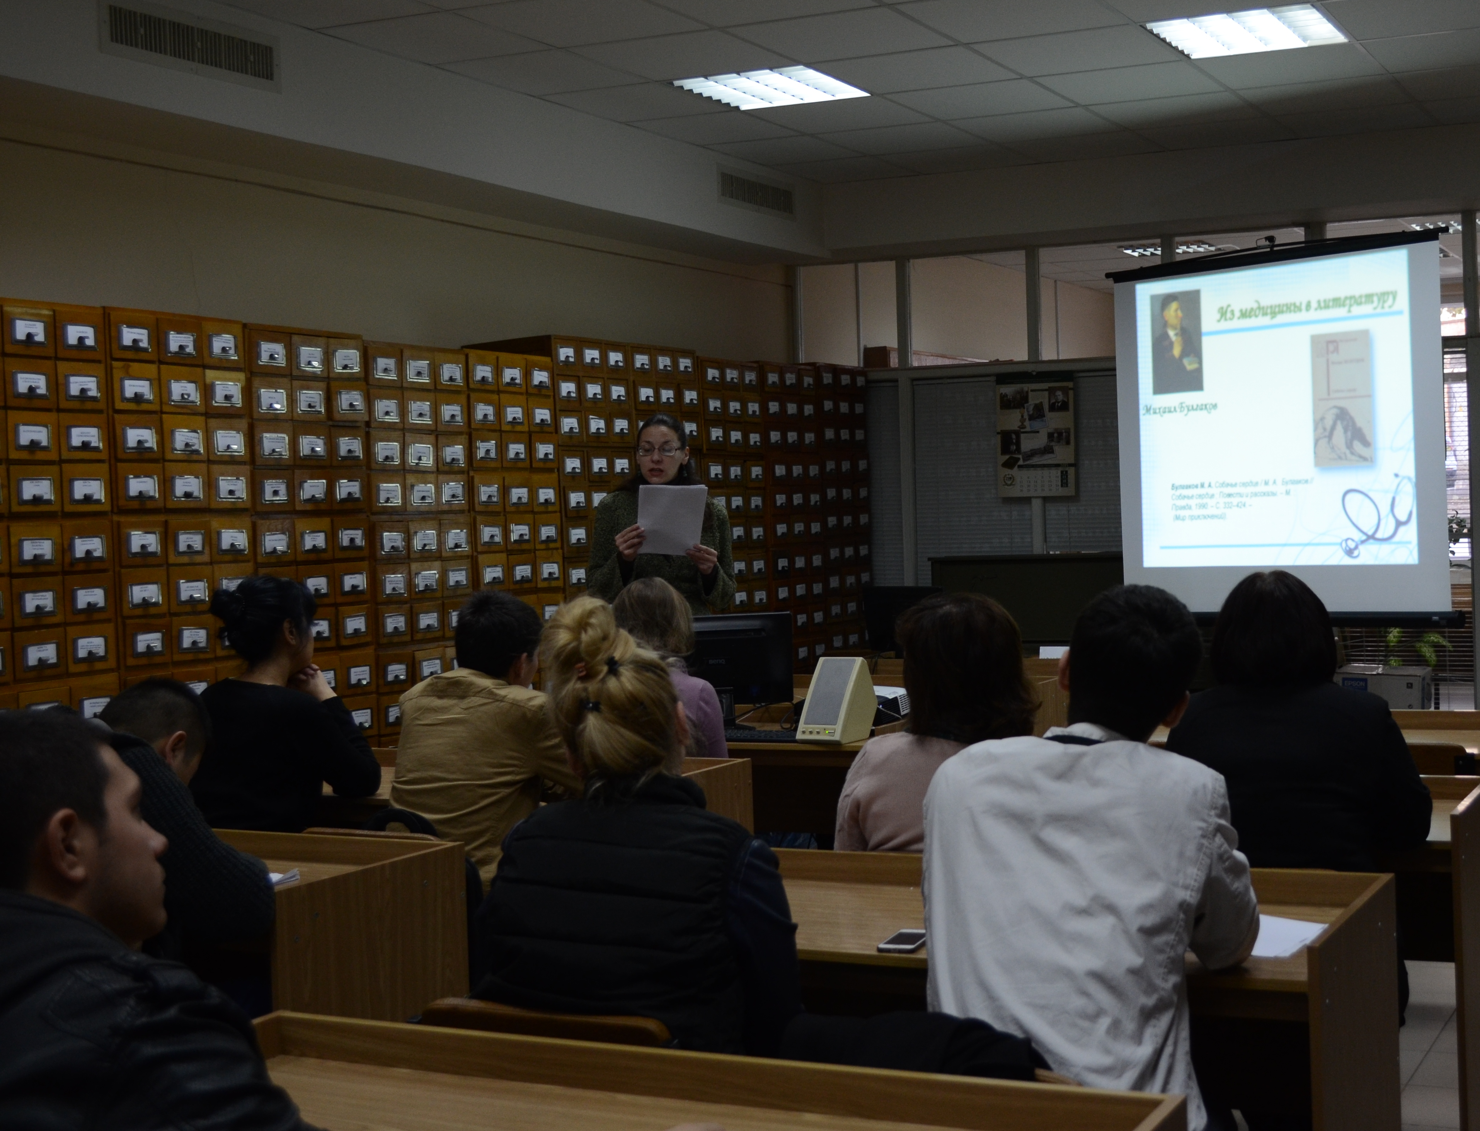
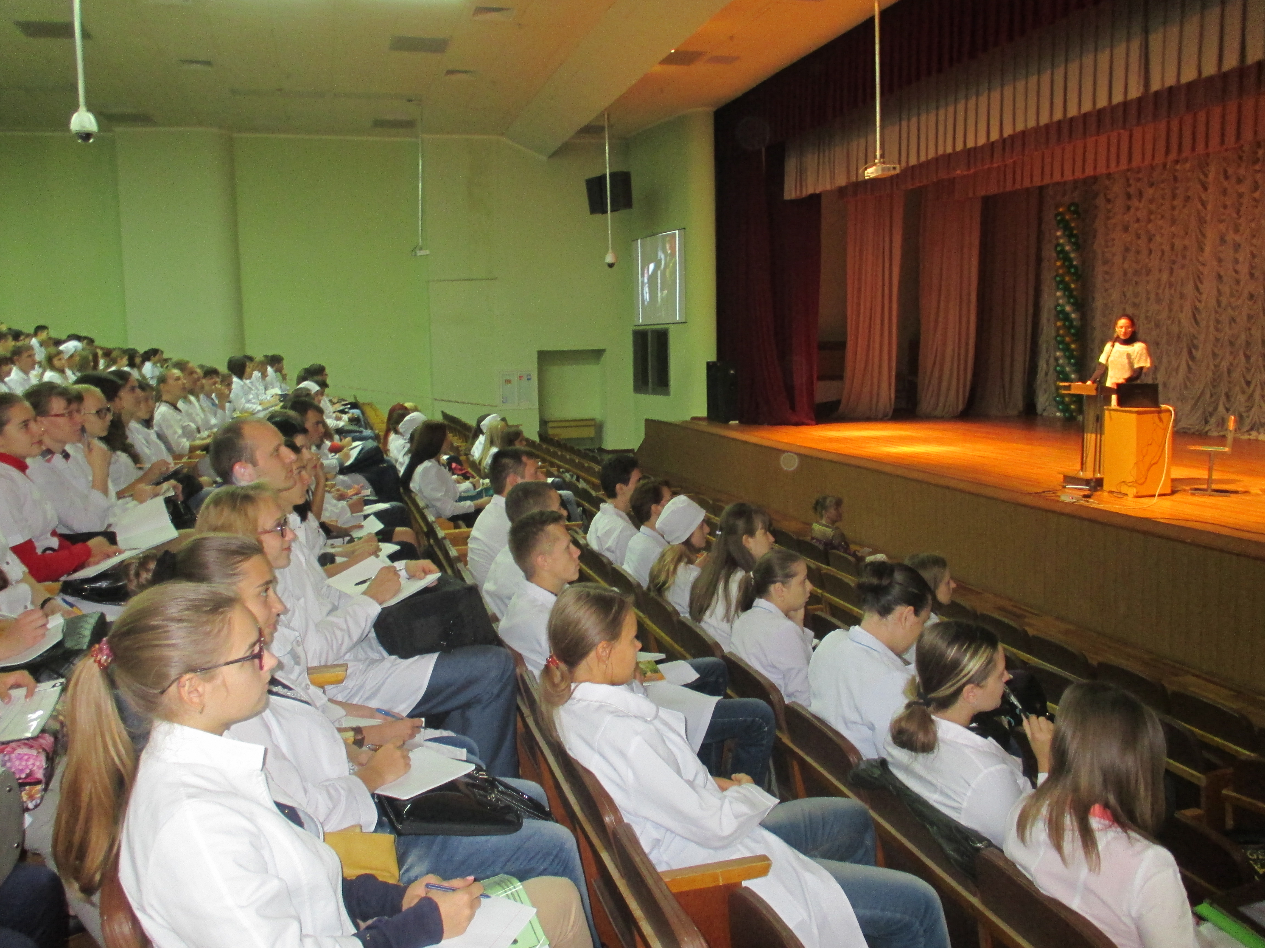
Цикл заходів Наукової бібліотеки ХНМУ:
Мета:
виховання духовно розвиненої особистості майбутнього медика
формування фахівця, біоетично орієнтованого в професійній діяльності
Огляди-презентації літератури про медицину – це:
твори відомих світових письменників, творчість яких несе потужний гуманістичний заряд
загострення уваги на етичних протиріччях біоекспериментаторства
мотивація читання художніх творів, які змушують замислюватись над проблемами біоетики
© Киричок І.В.

Slide 11













Експерименти медиків-новаторів в літературних творах:
воскресіння померлих
експерименти в області нейрофізіології, психіатрії
вплив технічних приладів на біологічні об’єкти або живий організм
створення нових людських істот з різноманітного біоматеріалу
пошук нових можливостей організму людини
експерименти
над тваринами
експерименти в області трансплантології
© Киричок І.В.

Slide 12

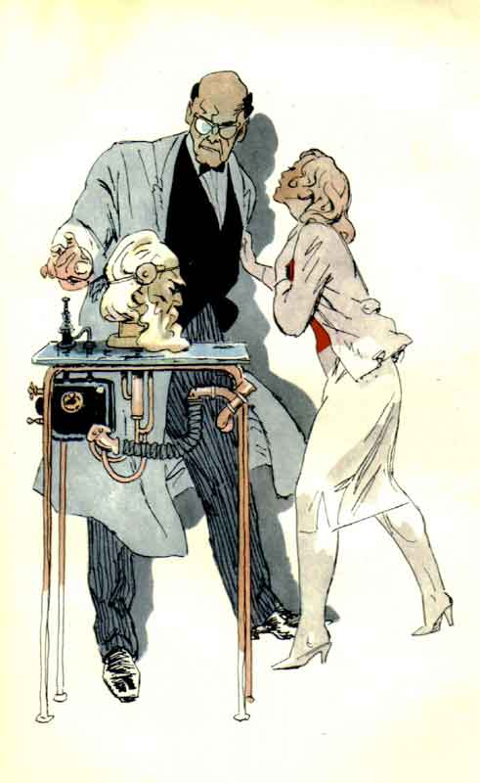
Мотивація героїв творів щодо сутності та результатів біоекспериментів:
фінансовий інтерес
жадання влади і слави
дослідницький фанатизм
самовідданий пошук на благо медичної науки
Жахливі результати експерименту, навіть який переслідує доброчинну мету подовження людського життя та вилікування від тяжкого недугу, змушують замислитись про його доцільність, етичну сторону наслідків
Професор Доуель: «Втративши тіло, я втратив світ..»
(О. Бєляєв «Голова професора Доуеля»)
© Киричок І.В.

Slide 13
Тема відповідальності науковця за свої відкриття та їх наслідки :
Відкриття професора Персикова – апарат з опромінення ембріонів, який опинившись в руках недалеких авантюристів, створив загрозу для життя жителів величезного регіону.
Науковий винахід – апарат з дистанційного управління процесами сну вдало може застосовуватися, якщо він опинився в руках гуманних фахівців, котрі усвідомлюють свою відповідальність за долі людей.
Наукові відкриття можуть бути дуже небезпечними в суспільстві, моральний розвиток якого значно відстає від стрімкого
науково-технічного прогресу.
© Киричок І.В.

Slide 14
Тема відповідальності науковця за свої відкриття та їх наслідки :
Спроба науковця придати людський вигляд диким звірям обертається трагедією:
створені істоти – звіролюди, не сприйнявши неприродні для них поведінкові норми, знову повертаються до дикої природи, перед тим розправившись зі своїм творцем
Важливе питання – громадський контроль діяльності експериментаторів
© Киричок І.В.

Slide 15
Тема відповідальності науковця за свої відкриття та їх наслідки :
Мікробіолог Кевін Маршалл працює в рамках програми «Генсис» з хромосомою, яка містить гени – основний комплекс тканинної сумісності. Мета експерименту – виростити тварину-трансгеника, при трансплантації органів від якої не відбувається реакції відторгнення.
Кевін Маршалл:
«Я той, хто переступив відведені йому межі та допустив помилку Прометея…
Ми визнаємо, що здійснена жахлива помилка, і відповідальність за неї лежить на мені…»
Усвідомлення особистої відповідальності науковця за результати своїх винаходів – наріжне питання експериментаторства
© Киричок І.В.

Slide 16
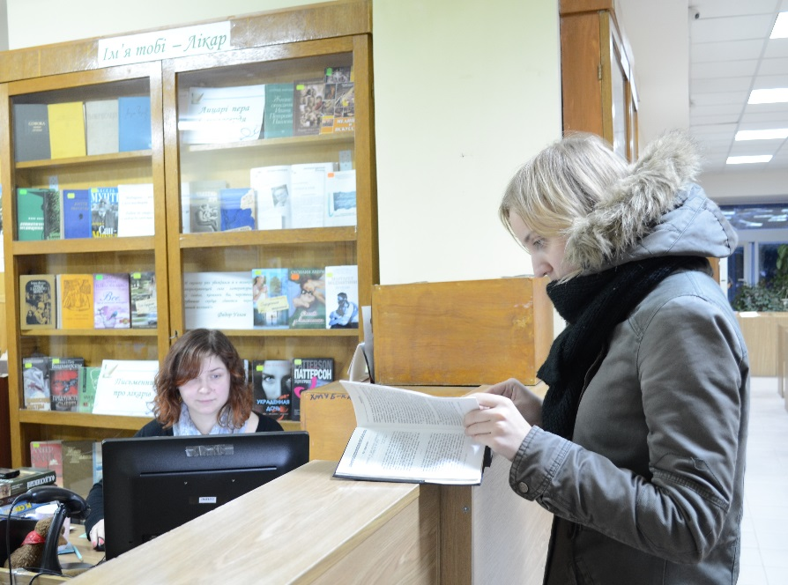

Художня література:
має унікальні естетичні та етичні можливості
змушує співчувати емоційному стану героїв літературних творів
дозволяє переживати їх страждання і труднощі подолання як свої власні
здатна виявити морально-етичні проблеми медицини, загострюючи суспільну увагу на них і пропонуючи свої варіанти вирішення
сприяє розвитку
  біоетичної самосвідомості студентів,
  підготовці їх до подальшого саморозвитку,
  розширенню проблемно-змістовних меж біоетичної культури,
  осмисленню фундаментальних світоглядних питань, які поширюються на межі людського існування
© Киричок І.В.

Slide 17
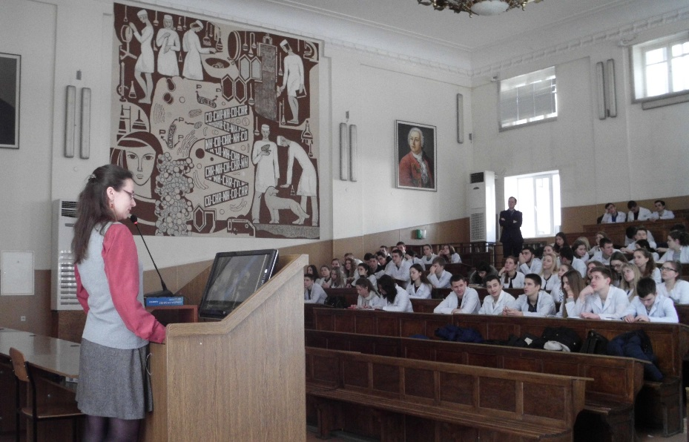
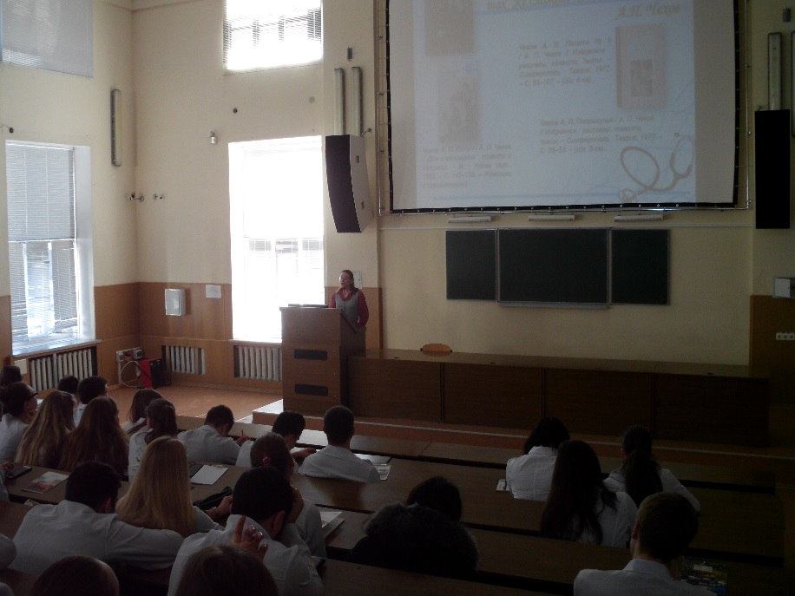
Культурно-просвітницька та виховна робота Наукової бібліотеки ХНМУ:
Заходи з просування читання, аналізу літературних творів, які розкривають питання біомедичних експериментів, – складова частина навчально-виховного процесу медичного вишу з викладання біоетики і деонтології як важливих засад професійної діяльності лікаря
Морально-етичні цінності лікаря мають стати сукупністю певних поведінкових норм –
це і професійний обов’язок,
і справа професійної честі та гідності
© Киричок І.В.

Slide 18












Відображення в художній літературі різних сфер діяльності людини :
педагогіка
юриспруденція
виробниче середовище
наукові лабораторії
авіація
морський флот
мистецтво
медицина
інше...
… невичерпне джерело для виховної роботи
© Киричок І.В.

Slide 19

Важливе питання сьогодення
«Що обрати для читання в цифрову епоху – книгу чи Інтернет?»
ВЛАСНА ДУМКА:
отримувати інформацію можна, безумовно, за допомогою будь-якого носія – фізичного або електронного, але ЧИТАТИ приємніше КНИГУ!
© Киричок І.В.

Slide 20
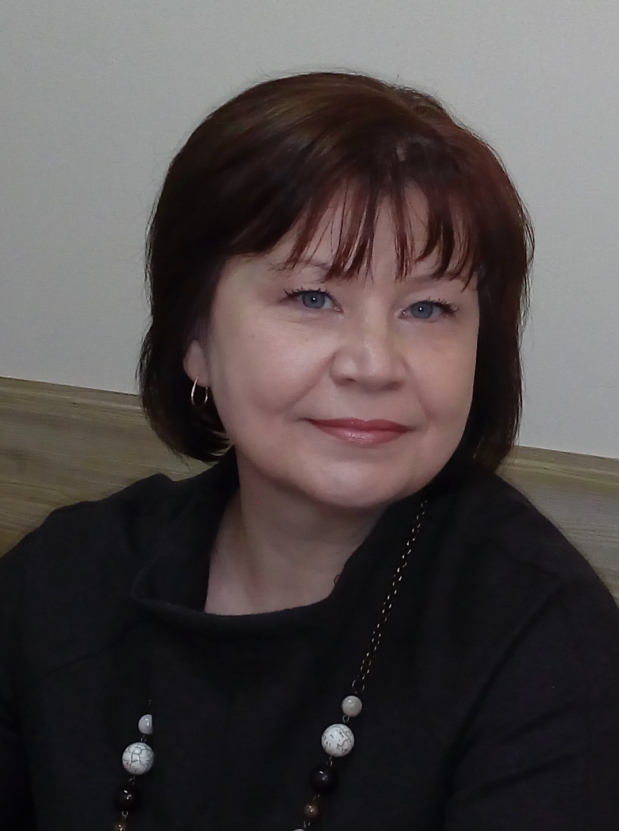
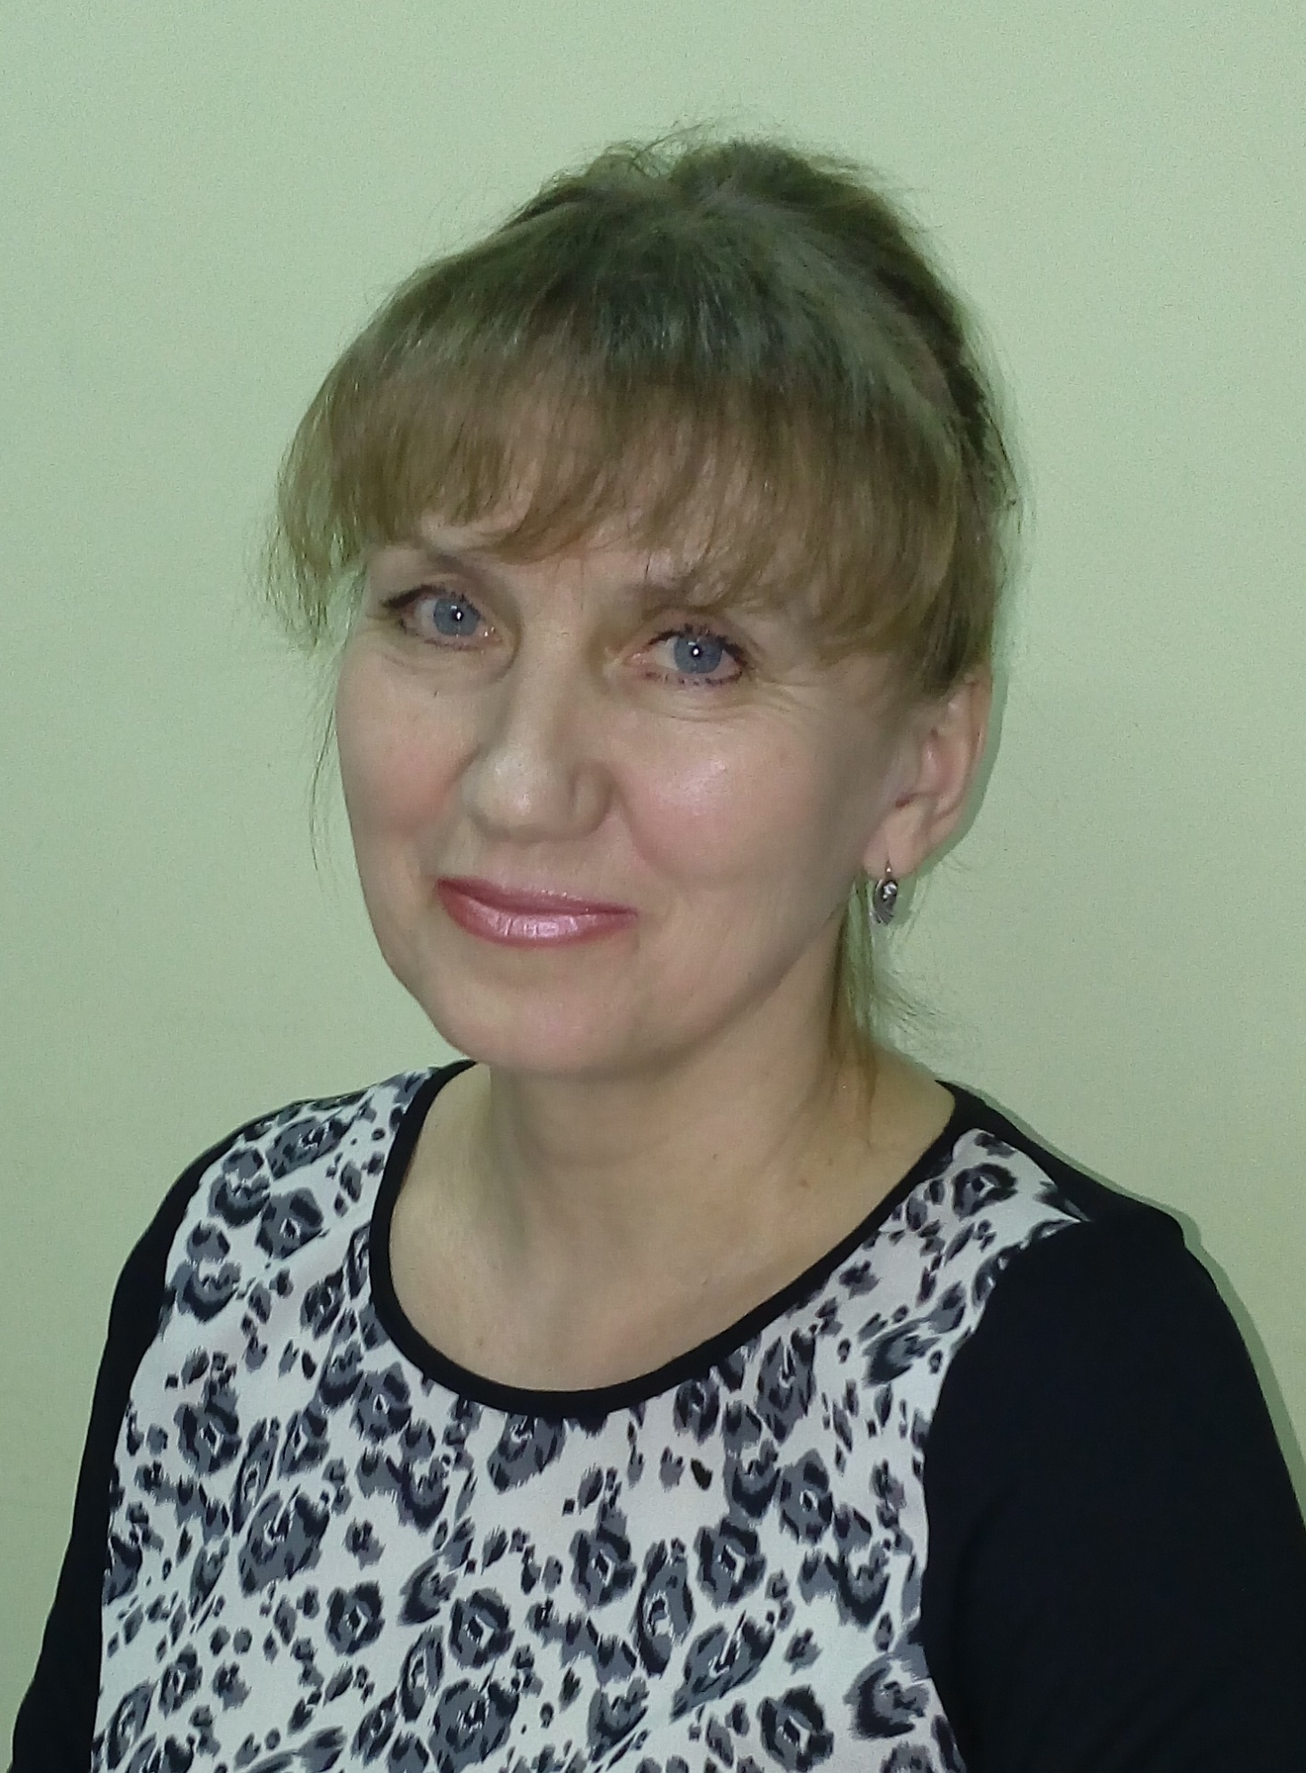
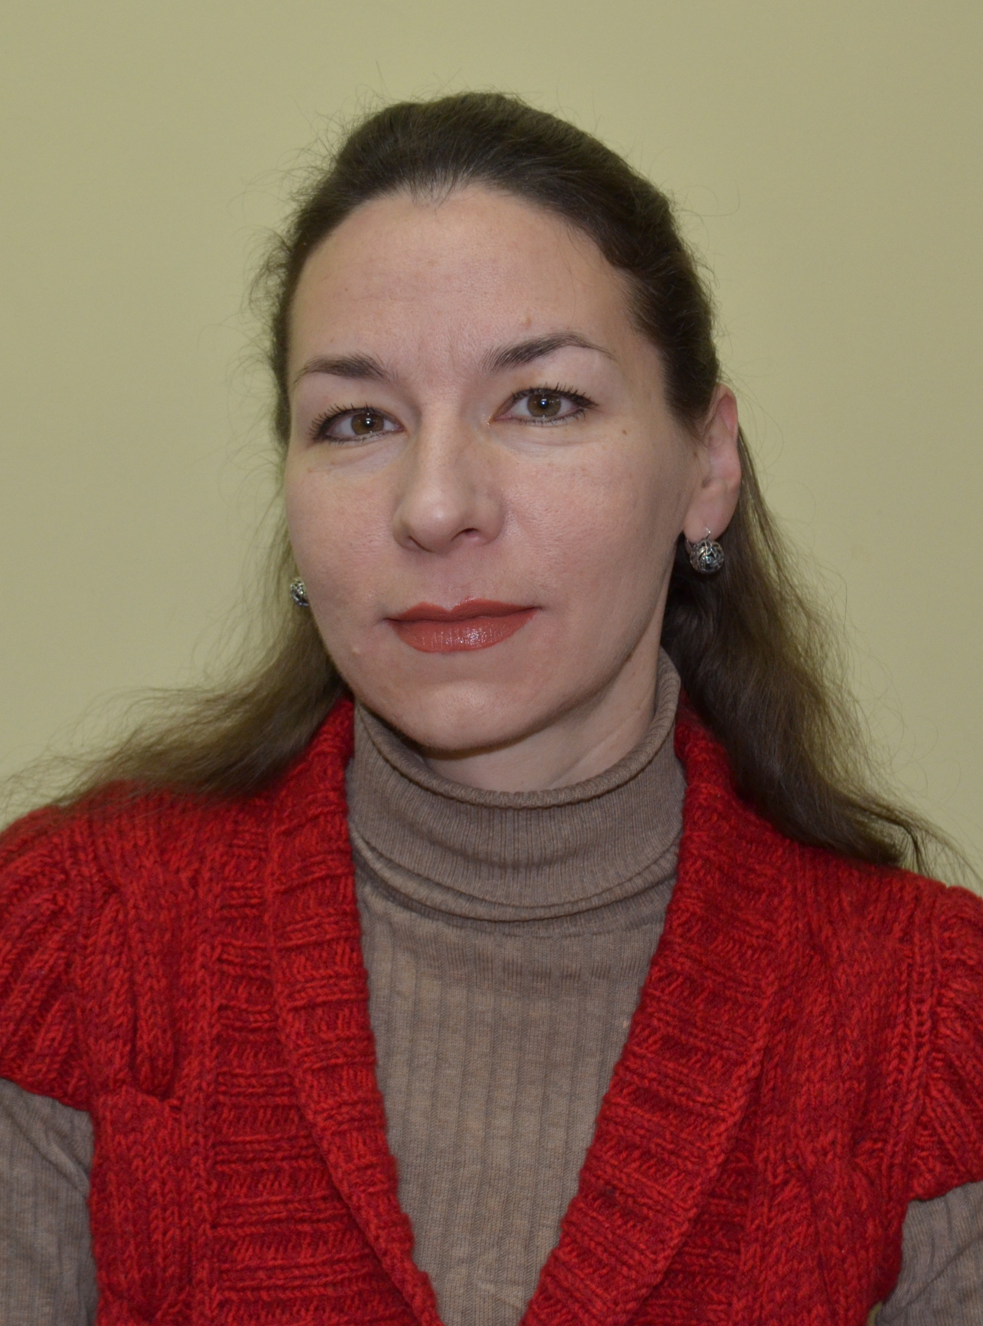
Дякуємо за увагу!
Киричок
Ірина Василівна
Серпухова
Валентина Михайлівна
Озеркіна
Ольга Володимирівна
e-mail: i-kirichok@ukr.net
© Киричок І.В.

Slide 21
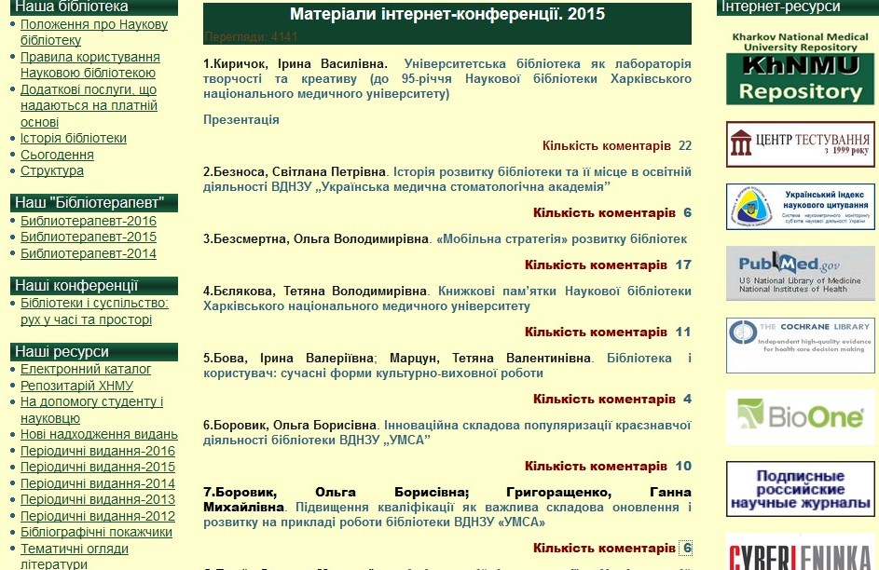
Науково-практична Інтернет-конференція
«БІБЛІОТЕКИ І СУСПІЛЬСТВО: РУХ У ЧАСІ ТА ПРОСТОРІ»
5-12 жовтня 2015 року на сайті Наукової бібліотеки ХНМУ
libr.knmu.edu.ua
© Киричок І.В.

Slide 22
ЗАПРОШУЄМО ДО УЧАСТІ!
II науково-практична Інтернет-конференція
«БІБЛІОТЕКИ І СУСПІЛЬСТВО: РУХ У ЧАСІ ТА ПРОСТОРІ»
проходитиме 24-31 жовтня 2016 року
на сайті Наукової бібліотеки ХНМУ
libr.knmu.edu.ua
Форма участі – дистанційна (онлайн-матеріали + онлайн-коментарі)
Матеріали надсилати на e-mail: libr@knmu.kharkov.ua до 1 жовтня 2016 року
Планується видання збірки матеріалів
© Киричок І.В.

